Slide 1
БЮДЖЕТ ДЛЯ ГРАЖДАН
Бюджет муниципального образования Пудовское сельское поселение
на 2024 год

Slide 2
Уважаемые жители Пудовского сельского поселения!
Представляю вашему вниманию бюджет Пудовского сельского поселения на 2024 год в рамках проекта «Бюджет для граждан».
«Бюджет для граждан» предназначен, прежде всего, для жителей, не обладающих специальными знаниями в сфере бюджетного законодательства. Информация, представленная в данной презентации, знакомит жителей с основными характеристиками бюджета поселения. Надеемся, что представление бюджета и бюджетного процесса в понятной для жителей форме повысит уровень общественного участия граждан в бюджетном процессе Пудовского сельского поселения.
главный бухгалтер-финансист М.В. Волкова

Slide 3
Основные показатели
Бюджет Пудовского сельского поселения на 2024 год принят Решением Совета Пудовского сельского поселения от 26.12.2023 г. № 66 «Об утверждении бюджета муниципального образования Пудовское сельское поселение Кривошеинского района Томской области на 2024 год и плановый период 2025-2026 г.г.»
Основные характеристики бюджета:
1. Общий объем доходов бюджета муниципального образования Пудовское сельское поселение в сумме 10 540 355 рублей, в том числе налоговые и неналоговые доходы в сумме 3 124 000 рублей;
2. Общий объем расходов бюджета муниципального образования Пудовское сельское поселение в сумме 10 540 355 рублей;
3. Дефицит (профицит) местного бюджета в сумме 0,0 тыс. рублей.

Slide 4
1. Доходы

Slide 5
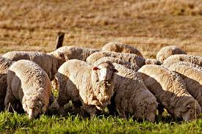
Налоговые доходы
Налоговые доходы бюджета Пудовского сельского поселения состоят из следующих поступлений:
налог на доходы физических лиц
налоги на товары (работы, услуги), реализуемые на территории Российской Федерации (акцизы)
налоги на имущество (налог на имущество физических лиц, земельный налог)

Slide 6
Поступление налоговых доходов в местный бюджет на 2024 год
Наименование показателя | План, руб. | Удельный вес, %
Налоги на прибыль, доходы | 1 543 000 | 55,1
- НДФЛ | 1 543 000 | 55,1
Налоги на товары (работы, услуги) | 1 028 000 | 36,7
- Акцизы | 1 028 000 | 36,7
Налоги на имущество | 230 000 | 8,2
- налог на имущество | 27 000 | 1
- земельный налог | 203 000 | 7,2
ВСЕГО | 2 801 000 | 100

Slide 7
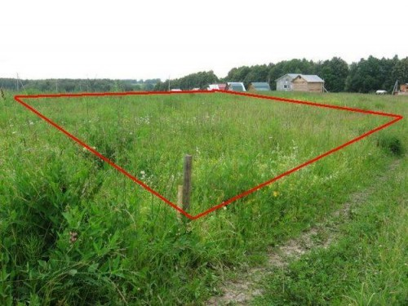
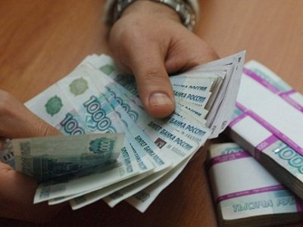
Неналоговые доходы
Неналоговые доходы бюджета Пудовского сельского поселения состоят из следующих поступлений:
доходы от использования имущества (арендная плата за пользование имуществом, земельных участков)
доходы от продажи материальных и нематериальных активов (доходы от продажи основных средств)
прочие поступления от использования имущества (найма жилого помещения)

Slide 8
Поступление неналоговых доходов на 2024 год
Наименование показателя | План, руб. | Удельный вес, %
Доходы от сдачи в аренду имущества | 294 000 | 91,1
Прочие поступления от использования имущества (найма жилого помещения) | 26000 | 8,0
Доходы от сдачи в аренду земли, находящиеся в собственности сельских поселений | 3000 | 0,9
Доходы от продажи основных средств | 0,0 | 0,0
ВСЕГО | 323 000 | 100

Slide 9
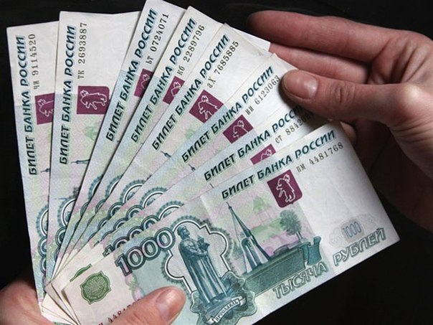
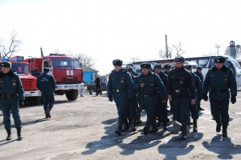
Безвозмездные поступления
Доходы бюджета Пудовского сельского поселения от безвозмездных поступлений состоят из следующих поступлений:
дотации на выравнивание бюджетной обеспеченности
субвенций (на осуществление первичного воинского учета)
иных межбюджетных трансфертов (из бюджетов Томской области и Кривошеинского района)

Slide 10
Доходы от безвозмездных поступлений
Наименование показателя | План, руб. | Удельный вес, %
Дотации на выравнивание бюджетной обеспеченности | 5 271 000 | 71,1
Субвенции бюджетам муниципальных образований | 236 200 | 3,2
- на осуществление первичного воинского учета | 236 200 | 3,2
Иные межбюджетные трансферты | 1909155 | 25,7
-обеспечение условий для развития физической культуры и массового спорта | 234 500 | 3,2
-на капитальный ремонт и (или) ремонт автомобильных дорог общего пользования местного значения | 1 402 000 | 18,8
- на реализацию мероприятий по обеспечению доступа к воде питьевого качества населения сельских территорий | 272 655 | 3,7
ВСЕГО: | 7 416 355 | 100

Slide 11
2. Расходы

Slide 12
Осуществление расходов по разделам и подразделам
РзПр | Наименование показателя | План, руб. | Удельный вес, %
1 | 2 | 3 | 4
0102 | Содержание главы поселения | 954800 | 9,1
0104 | Расходы на администрацию поселения | 4907400 | 46,5
0111 | Резервный фонд | 30000 | 0,3
0113 | Другие общегосударственные вопросы | 39000 | 0,4
0203 | Национальная оборона | 236200 | 2,2

Slide 13
Осуществление расходов по разделам и подразделам(продолжение)
РзПр | Наименование показателя | План | Удельный вес, %
1 | 2 | 3 | 4
0409 | Национальная экономика (дорожный фонд поселения) | 2430000 | 23,0
0501 | Жилищное хозяйство | 80000 | 0,8
0502 | Коммунальное хозяйство | 777655 | 7,4
0503 | Благоустройство | 362000 | 3,4
0801 | Культура | 438800 | 4,2
1101 | Физкультура и спорт | 284500 | 2,7
Всего |  | 10540355 | 100,0

Slide 14
Заключение
Бюджет муниципального образования Пудовского сельского поселения принят в соответствии с требованиями и нормами действующего бюджетного законодательства.

Slide 15
СПАСИБО
ЗА ВНИМАНИЕ!

